Slide 1
Проектирование и разработка баз данных интернет-приложений
Лекция 1
Проектирование баз данных

Slide 2
Организационное
16 часов лекций
32 часа лабораторных работ
Задания на лабораторные работы: diskstation.belstu.by
Для студентов ФИТ / Преподаватели / Блинова
Доклад по согласованной теме
Итоговый контроль – зачет

Slide 3
План курса
Проектирование базы данных
Расширенные возможности работы с данными
Мониторинг и настройка
NoSQL решения

Slide 4
ПРОЕКТИРОВАНИЕ БД

Slide 5
Требования к данным
Многократное использование данных
Простота и легкость использования
Гибкость использования
Быстрая обработка запросов на данные

Slide 6
OLTP и Хранилища данных
OLTP – данные, получаемые в результате повседневных транзакций
Основные принципы:
  Хранение в единственном месте
  Обеспечение транзакционной поддержки

Slide 7
OLTP и Хранилища данных
Хранилища данных – поддержка принимаемых решений
Основные принципы:
  Предварительные вычисления
  Частота обновления данных зависит от потребностей пользователей
  Объединение данных из нескольких источников

Slide 8
Проектирование базы данных
Концептуальное проектирование
Логическое проектирование
Физическое проектирование
Физическая реализация
Оценка полученного результата

Slide 9
Команда
Бизнес-аналитик
Архитектор БД
Системный архитектор
Менеджер проекта

Slide 10
Бизнес-аналитик
Излагает требования бизнеса в деталях
Со стороны пользователя

Slide 11
Архитектор БД
Разрабатывает техническую реализацию
Проектирует размещение данных и доступ к ним
Выбирает технологии хранения

Slide 12
Системный архитектор
Обеспечивает проектирование полного интерфейса пользователей
Отвечает за выбор промежуточных технологий

Slide 13
Менеджер проекта
Координирует членов проекта
Отвечает за сроки и деньги

Slide 14
Документация
Перечень границ проекта
Перечень отрицательного опыта пользователей
Запросы пользователей
Поддержка общедоступного хранилища документации с версионностью

Slide 15
Взаимодействие с заказчиком
Внесение и одобрение изменений
Опытные образцы
Интервью с клиентами

Slide 16
Интервью с клиентами
Кто будет использовать данные?
Как данные будут использоваться?
Что должно быть в отчетах?
Где сейчас находятся данные?
Сколько эти данные стоят?
Интеграция новой БД с уже существующими данными?
Правила, управляющие данными?
Соглашения об уровне обслуживания?

Slide 17
Концептуальное проектирование
Цель – создание концептуальной модели данных исходя из представлений пользователей о предметной области

Slide 18
Концептуальное проектирование
Отказ от выбора окончательной структуры на ранней стадии выполнения работ
Определение сущностей
Определение атрибутов и доменов
Определение связей
Определение бизнес-правил

Slide 19
Определение сущностей
Человек
Место
Объект
Идея
Документ
Другие сущности:
  Протоколы или журналы
  События

Slide 20
Определение сущностей
После предварительного определения сущностей составить их список
Сформировать список вопросов к клиенту по уточнению
Уточнить список сущностей

Slide 21
Определение атрибутов и доменов
Идентификаторы
Описательная информация
Указатели на расположение
Связанная информация
Допустимые значения

Slide 22
Определение связей
Один-ко-многим
  Имеет
  Является
Многие-ко многим

Slide 23
Определение бизнес-правил
Набор правил, которые определяют деловое поведение заказчика
Получение:
  Изучение документации
  Старый код
  Интервью с заказчиком
Идентификация основных процессов

Slide 24
Моделирование данных
UML – стандартная методология для определения и документирования программных систем
IDEF1X – Integration Definition For Information Modelling – методология для реляционных данных
IE – Informational Engineering – моделирование связей между таблицами

Slide 25
UML
Модель описывает:
Компоненты системы как действия (use-case)
Пользователи системы как исполнители (actors)
Отношения между исполнителями и действиями
Действия могут быть связаны друг с другом:
  Использует
  Расширяет

Slide 26
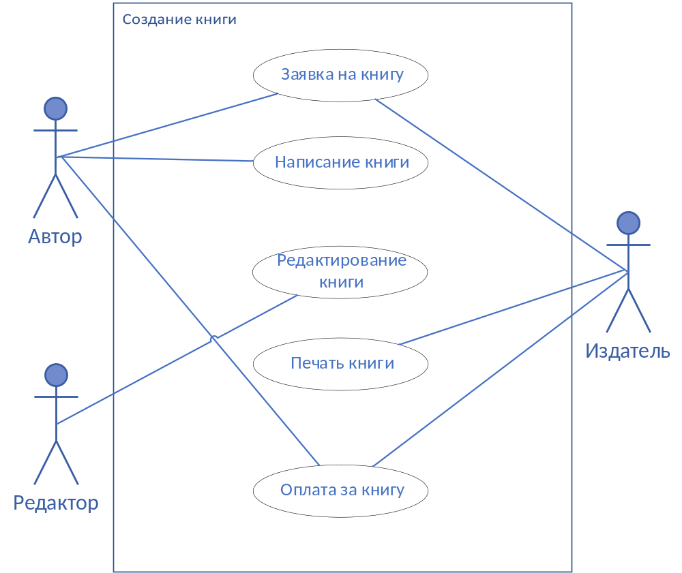
UML

Slide 27
IDEF1X
Сущность и атрибуты
  Зависимые и независимые сущности
  Первичные ключи
  Вторичные ключи
  Внешние ключи
  Домены
Связи
  Идентифицирующая
  Неидентифицирующая
  Необязательная
  Рекурсия
  Многие-ко-многим

Slide 28
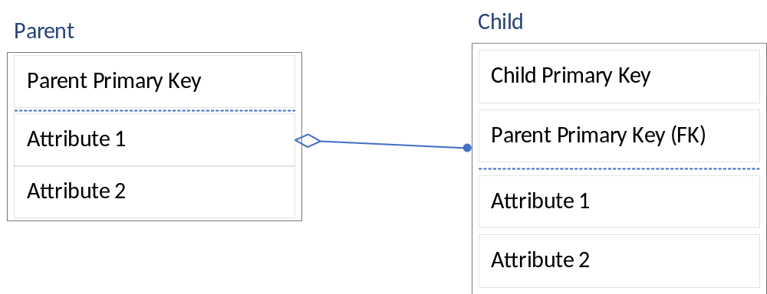
IDEF1X

Slide 29
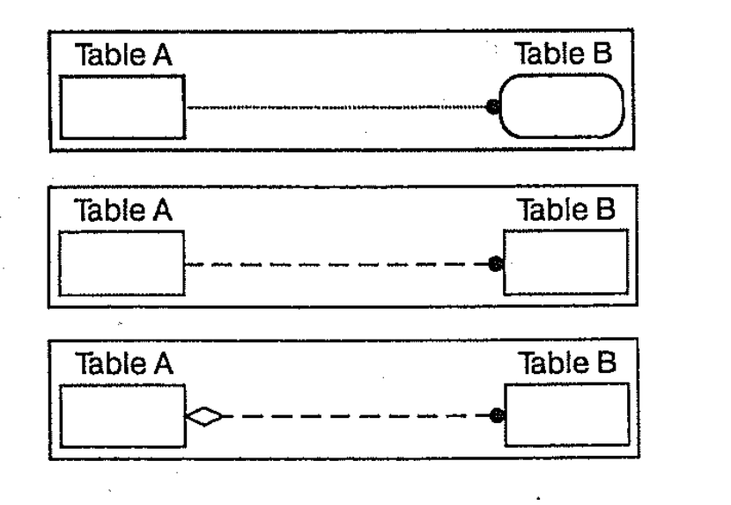
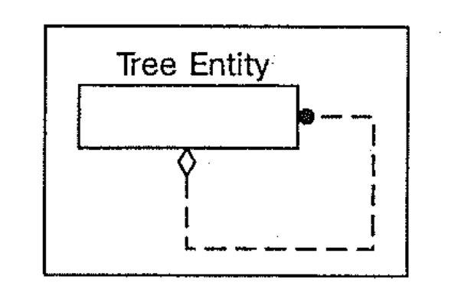
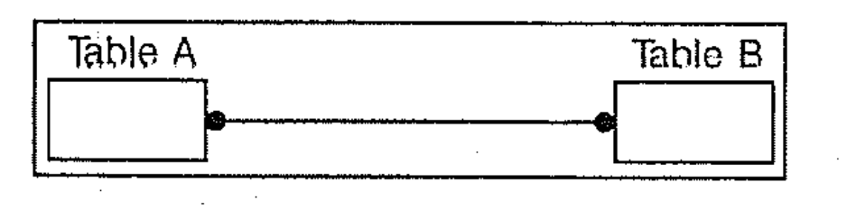
Связи
  Идентифицирующая – для определения зависимых сущностей
  Неидентифицирующая – более общий вид связи
  Обязательная или необязательная
  Рекурсия
  Многие-ко-многим

Slide 30
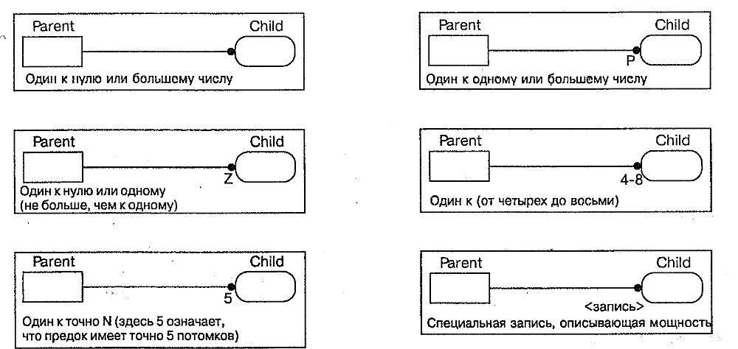
Мощность связи

Slide 31
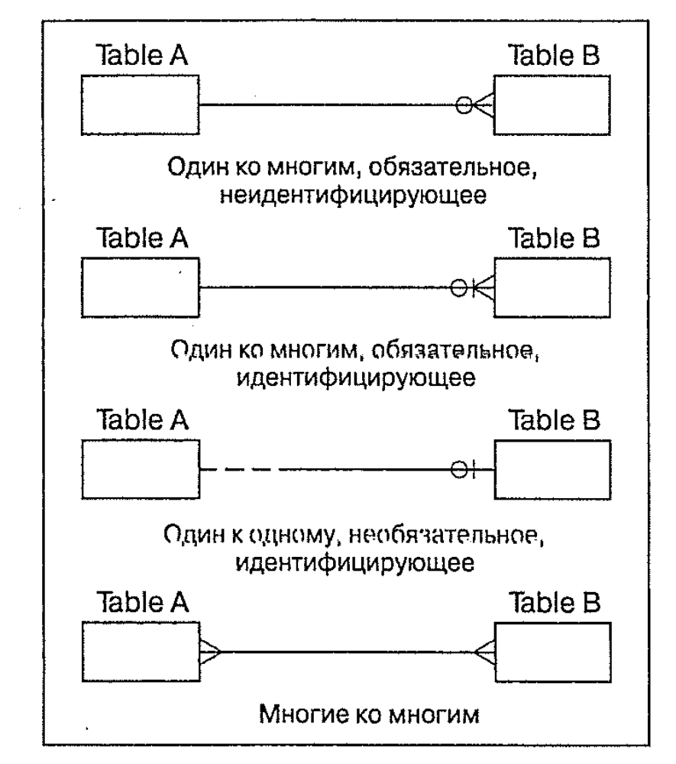
IE – Informational Engineering

Slide 32
Концептуальное проектирование
Определение сущностей и их документирование
Определение связей между сущностями и их документирование
Создание ER-модели предметной области
Определение атрибутов и их документирование:
    имя атрибута и его описание;
    домен атрибута;
    тип и размерность значений;
    значение, принимаемое для атрибута по умолчанию;
    может ли атрибут иметь Null-значения;
    является ли атрибут составным
Определение значений атрибутов и их документирование
Определение первичных ключей для сущностей и их документирование
Обсуждение концептуальной модели данных с конечными пользователями

Slide 33
Логическое проектирование
Цель – преобразование концептуальной модели на основе выбранной модели данных в логическую модель, не зависимую от особенностей используемой в дальнейшем СУБД для физической реализации базы данных

Slide 34
Логическое проектирование
Выбор модели данных
Определение набора таблиц исходя из ER-модели и их документирование
Нормализация таблиц
Проверка логической модели данных на предмет возможности выполнения всех транзакций, предусмотренных пользователями
Определение требований поддержки целостности данных и их документирование:
  обязательные данные
  ограничения для значений атрибутов
  целостность сущностей
  ссылочная целостность
  ограничения, накладываемые бизнес-правилами
Создание окончательного варианта логической модели данных и обсуждение его с пользователями

Slide 35
Нормализация
Устранение NULL
Устранение избыточности данных
Устранение ненужного кодирования
Максимизация кластерных индексов
Уменьшение числа индексов на таблицу
Хранение тонких таблиц

Slide 36
Нормализация
1 НФ:
Все атрибуты должны быть элементарными
Экземпляры сущности должны иметь одно и то же количество значений
Все экземпляры сущности должны быть различны

Slide 37
Нормализация
2 НФ:
Сущность должна соответствовать 1 НФ
Каждый атрибут должен зависеть от ключа
Пример (сущность – книга):
Book_ISBN Book_Title Id_Author Author_First_Name Author_Second_Name Author_Royalty | Book_ISBN Book_Title Id_Author Author_First_Name Author_Second_Name Book_ISBN Id_Author Author_Royalty

Slide 38
Нормализация
3 НФ:
Сущность должна соответствовать 2 НФ
Каждый атрибут должен зависеть только ключа
Пример:
Book_ISBN Book_Title Book_Price Publisher_Name Publisher_City | Book_ISBN Book_Title Book_Price Id_Pablisher Id_Pablisher Publisher_Name Publisher_City

Slide 39
Нормализация
НФ Бойса-Кодда:
  Все атрибуты полностью зависят от ключа
  Сущность находится в НФБК, если каждый детерминант – ключ
Детерминант – любой атрибут или комбинация атрибутов, от которых функционально зависит любой другой атрибут или комбинация атрибутов
Если набор столбцов является ключом, то необходимо внести ограничение уникальности

Slide 40
Нормализация
4 НФ:
  Сущность находится в НФБК
  Не должно быть больше одной зависимости с многими значениями, представленной в сущности
Проблемы:
  Тройные отношения
  Скрытые атрибуты с несколькими величинами
  Атрибуты с предыдущими значениями

Slide 41
Тройные отношения
Проведение докладов:
  Зал
  Сессия
  Докладчик
Проблемы:
  Если один доклад делают два докладчика?
  Если докладчику надо более одного зала?

Slide 42
Скрытые атрибуты с несколькими величинами
Контакты:
  Имя
  Адреса
  Телефоны
Проблемы:
  Разные типы телефонов и адресов (рабочий, домашний, факс и т.д.)
  Связь номера телефона и адреса
  Несколько партнеров с одним адресом

Slide 43
Атрибуты с предыдущими значениями
Использование оборудования:
  Сотрудник
  Оборудование
Проблемы:
  Сотрудник получает и сдает оборудование
  Оборудование может последовательно находиться у разных сотрудников

Slide 44
Денормализация
Используется для улучшения работы:
Вычисленные атрибуты (TotalSum)
Преимущественные значения (PreferredPhoneNumber)
Отметка изменений (LastUsage)

Slide 45
Логическое проектирование
Логическая схема базы данных для курсовых и дипломных проектов (IDEF1x):
  Изобразить сущности, каждой дать имя
  Изобразить связи
  Вначале – составляющие ключа, затем прочие атрибуты
  Типы данных не указываются
  PK и FK указываются

Slide 46
Использование данных
Отчеты
Ограничения
Взаимодействие с внешними системами
Планы преобразования данных

Slide 47
Отчеты
Стандартные – отчеты, которые пользователь получает во время своей работы
Специализированные – отчеты, результаты которых будут влиять на бизнес-процессы

Slide 48
Ограничения
Тип приложения
Стек технологий
Количество внешних и внутренних пользователей
Аппаратные средства – серверы, ПО
Физические ограничения – облака, серверные, Интернет

Slide 49
Взаимодействие с внешними системами
Определить внешние системы
Описать взаимодействие
Разработать промежуточный слой для взаимодействия
Возможно, потребуется доработка внешних систем

Slide 50
Планы преобразования данных
Средняя длина атрибутов
% данных, заполненный для атрибута
Первоначальное количество строк в таблице
Скорость роста данных в таблицах
Ожидаемый срок службы

Slide 51
Окончательный обзор проекта
Планирование выполнения
  Этапы (контрольные точки)
  Список задач
  Очередность задач
  Время на каждую задачу
Обзор и согласование документации

Slide 52
Физическое проектирование
Цель – описание конкретной реализации базы данных
Проблемы:
  Размер и сложность данных
  Поиск
  Конкуренция за ресурс
  Своевременность и частота отчетов
  Бюджет

Slide 53
Физическое проектирование
Цель – описание конкретной реализации базы данных
Проблемы:
  Размер данных
  Сложность
  Поиск
  Конкуренция за ресурс
  Своевременность и частота отчетов

Slide 54
Физическое проектирование
Согласование архитектуры
Проектирование и разработка таблиц базы данных средствами выбранной СУБД
Реализация бизнес-правил в среде выбранной СУБД
Проектирование и реализация физической организации базы данных
Разработка стратегии защиты базы данных
Организация мониторинга функционирования базы данных и ее настройка

Slide 55
Физическое проектирование
Физическая схема базы данных для курсовых и дипломных проектов (IDEF1x):
  К логической добавляются типы данных через двоеточие
  Указываются индексируемые поля

Slide 56
Модель организации баз данных
Внешний уровень
Представление пользователя
Представление пользователя
Представление пользователя
Концептуальный уровень
Внутренний уровень
БД

Slide 57
Модели данных
Реляционная
NoSQL-модели
    Ключ – значение (Cassandra)
    Сетевые (графовые, Gremlin)
    Документные (MongoDB)
    Табличные (с частичной поддержкой SQL)

Slide 58
ДОСТУП К ДАННЫМ
ИЗ ПРИЛОЖЕНИЯ

Slide 59
Модели приложений
Приложение – база данных
Приложение – несколько баз данных
SOA

Slide 60
Модель приложения
Приложение
База данных
Web-страница
и обработчики
Хранимые процедуры
Представления
Класс
для работы с данными
Таблицы

Slide 61
Модель приложения
База данных
Приложение
База данных
Web-страница
и обработчики
Хранимые процедуры
Объекты
базы данных
Представления
Класс
для работы с данными
Таблицы

Slide 62
SOA
SOA – Service-Oriented Architecture – Сервис-ориентированная архитектура
SOA — модульный подход к разработке программного обеспечения,
основанный на использовании распределённых, слабо связанных заменяемых компонентов, оснащённых стандартизированными интерфейсами для взаимодействия по стандартизированным протоколам

Slide 63

SOA

Slide 64
API для доступа к данным
Доступ к данным – прикладной программный интерфейс для СУБД
Набор функций:
  установление и закрытие соединения
  обновление данных
  передача запросов серверу
  получение результатов выполнения запросов
  получение кодов ошибок
  характеристики структуры набора результата

Slide 65
Универсальный механизм доступа к данным
Универсальный механизм доступа к данным обычно реализован в виде библиотек и дополнительных модулей – драйверов или провайдеров
Библиотеки содержат стандартный набор функций или классов, подчиняющийся спецификации
Дополнительные модули реализуют непосредственное обращение к функциям конкретных СУБД

Slide 66
Универсальный механизм доступа к данным
Легко модифицировать, если необходима смена СУБД
Изменяются только настройки доступа к данным
Невозможность доступа к уникальной функциональности, специфичной для конкретной СУБД
Снижение производительности приложений
Усложнение процедуры поставки приложения

Slide 67
Microsoft Data Access Components
ODBC – Open Database Connectivity
OLE DB – Object Linking and Embedding Database
ADO.NET

Slide 68

ADO.NET режимы работы с данными
Постоянное подключение
Отсоединенные данные

Slide 69
Постоянное подключение
Установка соединения
Подготовка и выполнение команды
Работа с данными
  чтение, запись
  фильтрация, сортировка
  тоже в пакетном режиме
  блокировки, совместное использование
Закрытие соединение и обработка ошибок

Slide 70
Постоянное подключение
Работает в режиме удержания подключения к базе
Обеспечивает максимальную гибкость и эффективность
Обеспечивает минимальный расход оперативной памяти

Slide 71
Отсоединенные данные
Загрузка данных с сервера
Изменение данных в наборе на локальной машине
Обновление данных на сервере на основе локальной копии

Slide 72
Отсоединенные данные
Обеспечивает работу с данными в отсутствии подключения к БД
Удобна для переноса данных по сети
Расходует достаточно много памяти

Slide 73

Провайдеры данных
Провайдеры (или поставщики) данных – извлечение данных из источника данных
  SQL Server .NET Data Provider
  Oracle Data Provider
  ODBC.NET Data Provider
  OleDB.NET Data Provider

Slide 74

Провайдеры данных

Slide 75
Провайдеры данных
Обеспечивают большую производительность
Позволяют работать со специфическими типами данных для данной СУБД
Лучше выполняют специфические для данной СУБД функции
Можно использовать неспециализированного провайдера данных
Можно определить набор провайдеров данных (модель ProviderBase)

Slide 76
Вопросы?

